Slide 1
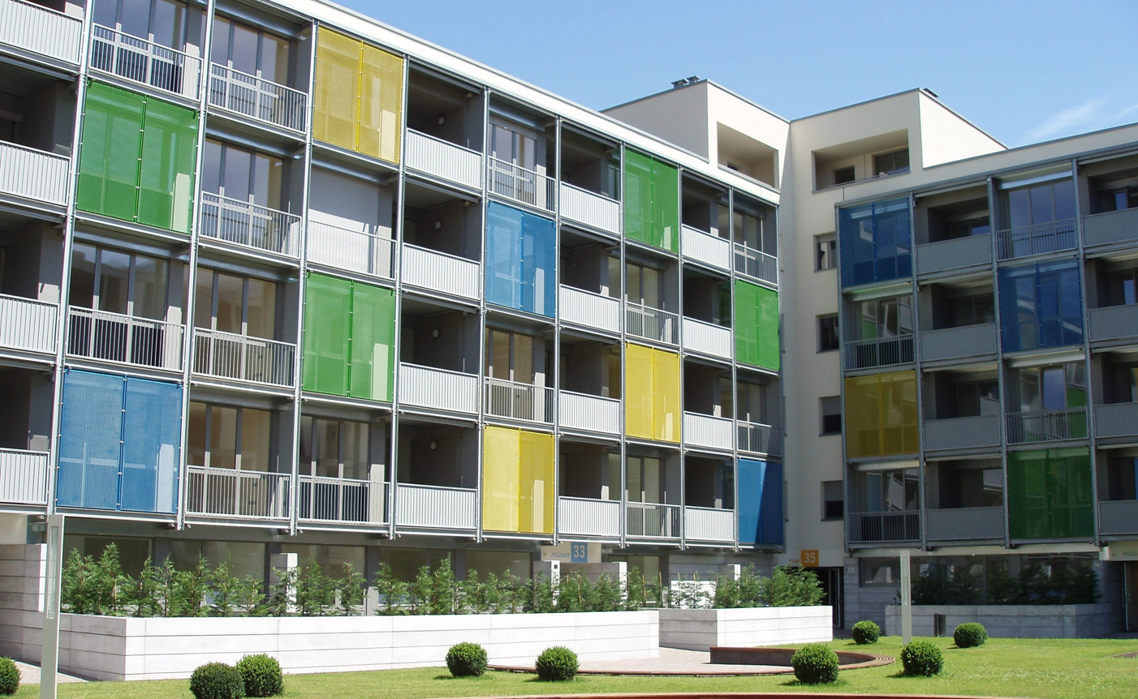
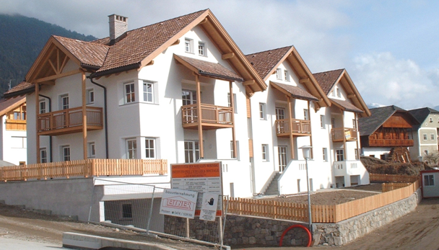
Tagung 23.09.2016 Convegno
Leistbare Mietwohnungen - Alloggi ad affitti sostenibili

Slide 2
Institutioneller Zweck – Fine istituzionale
Das WOBI hat den Hauptauftrag der Bevölkerung leistbare Mietwohnungen zur Verfügung zu stellen und leistet somit einen wichtigen sozialen Auftrag.
L‘Istituto ha come compito principale mettere a disposizione della popolazione alloggi ad affitti sostenibili, assumendo così un importante ruolo sociale.

Slide 3
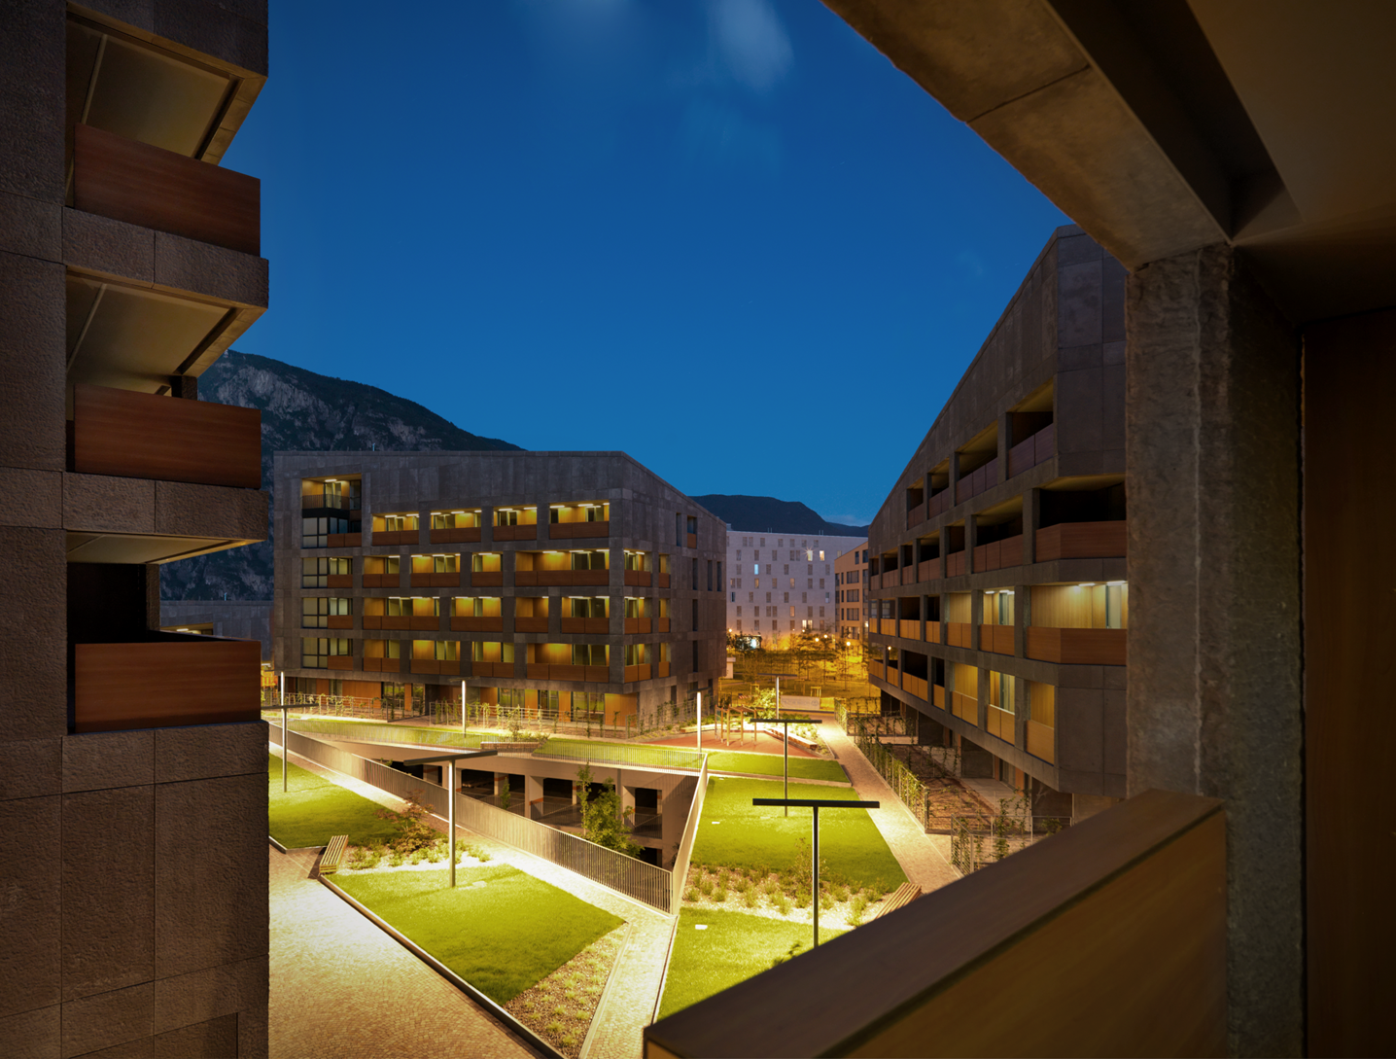
Kaiserau – Casanova Bz

Slide 4
Servizi - Dienstleistungen
Amministrazione di alloggi e edifici
Verwaltung von Wohnungen und Gebäuden
Assegnazione con graduatorie
Zuwesiung aufgrund von Rangordnungen
Collaborazione con la rete sociale
Zusammenarbeit mit dem sozialen Netzwerk
Manutenzione: 11.000 segnalazioni guasti
Instandhaltung: 11.000 Schadensmeldungen
Costruzione: 10 cantieri in corso
Bauten: 10 laufende Baustellen
Risanamento - Sanierung
La Trasparenza di un ente pubblico
Transparenz einer öffentlichen Verwaltung

Slide 5
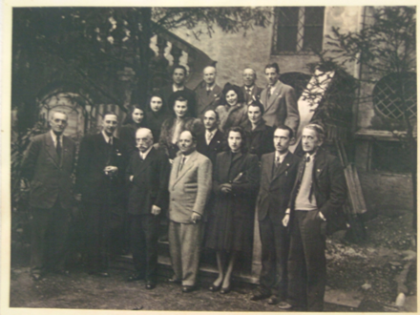
L’attuale Istituto è il successore dell’«Istituto autonomo case popolari», costituito nel 1934 allo scopo di costruire in Alto Adige gli alloggi per gli operai operanti nell’industria, che all’epoca venivano fatti confluire dalle altre province italiane assieme alle famiglie.
Cenni storici
Collaboratori dell‘Istituto autonomo fascista case popolari 1939

Slide 6
Geschichte – Cenni Storici
Mit dem 2. Autonomiestatut 1972 geht die primäre Gesetzgebungsbefugnis für den Wohnungsbau an das Land Südtirol über. Der soziale Wohnungsbau wird dem Wohnbauinstitut übertragen.
Nel 1972, con il 2. Statuto di Autonomia, la competenza legislativa primaria per l‘edilizia passa alla Provincia Autonoma di Bolzano. L‘edilizia sociale viene affidata all‘IPES.
(Gesetzliche Regelung mit LG 13/1998 i.g.F. – disciplinato con legge provinciale 13/1998 con successive modificazioni ed integrazioni)

Slide 7
Am 31.12.2015 verfügt das Wohnbauinstitut über:
13.347 Wohnungen in 110 der 116 Gemeinden Südtirols
13.041 Garagen und Stellplätze
173 Räumlichkeiten, welche als Geschäfte, Büros oder Bars vermietet sind.
500 Bettenplätze in Arbeiterwohnheimen.
Al 31.12.2015 l‘Istituto per l‘edilizia sociale dispone di
13.347 alloggi in 110 dei 116 comuni dell‘Alto Adige
13.041 garage e posti macchina
173 locali, affittati come negozi, uffici o Bar
500 posti letto in case albergo.

Slide 8
Voraussetzungen - Requisiti
Der Gesuchsteller darf nicht:
Il richiedente non deve:
Eigentümer einer Wohnung sein, die dem Bedarf der Familie entspricht.
essere proprietario di un alloggio adeguato al suo nucleo familiare.
in den letzten 5 Jahren eine dem Bedarf der Familie angemessene Wohnung veräußert haben.
avere venduto un alloggio adeguato al suo nucleo familiare nell‘arco degli ultimi 5 anni.

Slide 9
Voraussetzungen - Requisiti
einen öffentlichen Beitrag für den Bau/Kauf einer Wohnung erhalten haben.
avere ottenuto un contributo pubblico per la costruzione/ l‘acquisto di un alloggio.
die jedes Jahr vorgegebene Einkommensgrenze überschreiten.
superare il limite massimo di reddito annuale previsto.
auf die Zuweisung einer geeigneten Institutswohnung verzichtet haben.
aver rinunciato all‘assegnazione di un alloggio sociale adeguato.

Slide 10
Finanzierung - Finanziamenti
Die Investitionen in Bau oder Kauf von Neubauten und in die außerordentliche Instandhaltung der Altbauten trägt als Kapitalgeber das Land Südtirol.
La Provincia Autonoma di Bolzano finanzia gli investimenti per la costruzione o l‘acquisto di nuove costruzioni e la manutenzione straordinaria del patrimonio esistente .
Die 36,5 Mio. € an Mieteinnahmen aus den Immobilien des Institutes decken die laufenden Kosten und die ordentliche Instandhaltung der Gebäude des Institutes.
I 36,5 milioni di € di ricavi derivanti dagli affitti degli immobili dell‘Istituto coprono le spese correnti e la manutenzione ordinaria degli edifici dell‘Istituto.

Slide 12
Mieteinnahmen 2015 Ricavi da canoni di locazione 2015
Mieterträge von Institutswohnungen Canoni alloggi Istituto | 32.217.351 ---
Mieterträge von angemieteten Wohnungen Canoni alloggi in affitto da terzi | 223.729 ---
Mieterträge Mittelstandswohnungen Canoni alloggi ceto medio | 500.921 ---
Mieterträge aus Arbeiterwohnheimen Canoni case albergo | 1.106.899 ---
Mieterträge 150 Kleinwohnungen für Sanitätspersonal Canoni 150 minialloggi personale sanitario | 611.921 ---
Mieterträge von Geschäften Canoni negozi | 1.907.487 ---
Gesamtbetrag Mieterträge Totale ricavo affitti | 36.568.308 ---

Slide 13
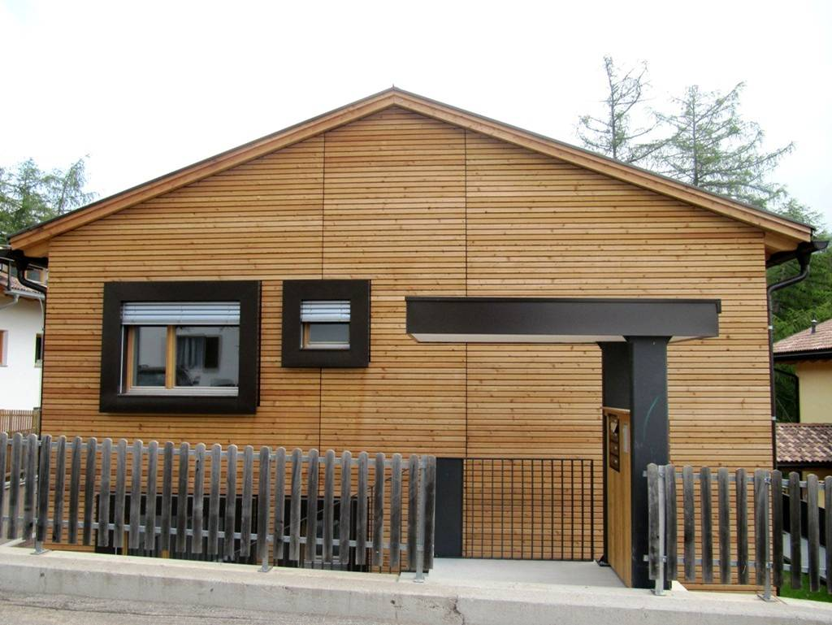
Casaclima KlimaHaus Gold Aldino - Aldein

Slide 14
Daten 2015 Dati
Anzahl der Wohnungen | 13.347
Fläche in m2 | 950.721 m2
Niederste Miete | 0 €
Höchste Miete | 1.032,48 €
Durchschnittsmiete | 182,01 €
Miete pro m2 pro Monat | 2,88 €

Slide 15
Wohnungssituation in Südtirol - Ergebnisse Volkszählung 2011 Situazione alloggi in Alto Adige - risultati censimento 2011
Wohnungen gesamt Totale Alloggi | Wohnungen im Eigentum Alloggi di proprietà | Mietwohnungen Alloggi in locazione | WOBI-wohnungen Alloggi IPES
199.575 100% | 150.531 75,42% | 49.044 24,57% | 13.271 6,65%

Slide 16
Danke für die Aufmerksamkeit!
Grazie per l‘attenzione.

